Slide 1
TIẾNG VIỆT 1
Tập 1
Tuần 4
Tập viết: Sau bài 18, 19

Slide 2




Khởi động nào các bạn

Slide 3


Slide 4

Tập viết: kh – m, n – nh

Slide 5

Đọc bài
kh
m
khế
me
n
nh
nơ
nho

Slide 6



Hướng dẫn viết

Slide 7
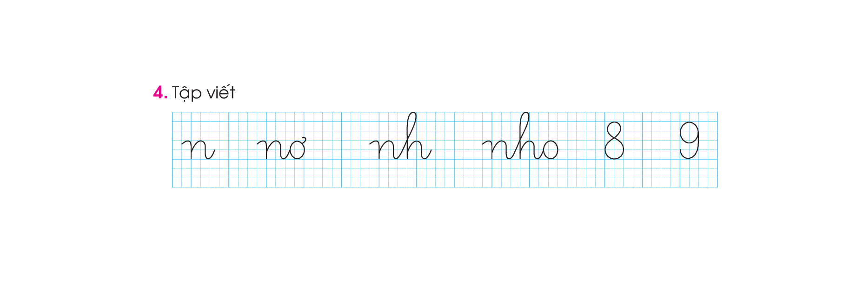

Hướng dẫn viết

Slide 8



Viết vở luyện viết

Slide 9
Hoc10 chúc các em học tốt!

